Slide 1
Построение трехмерной сцены объектов
Студент:
Фролов Евгений ИУ7-55Б
Научный руководитель:
Романова Т.Н.
Москва 2021

Slide 2
Цель работы - разработать программу для построения реалистического изображения из трехмерных геометрических объектов
Реализованное ПО предоставляет возможность:
а) выбора и добавления в сцену трехмерных объектов;
б) перемещения, поворота и масштабирования объектов;
в) изменение текстуры объекта, его цвет, свойств поверхности.
Фролов Евгений ИУ7-55Б

Slide 3
Формализация сцены
Трехмерные геометрические объекты;
источник света;
отражение фигур;
текстуры фигуры.
Фролов Евгений ИУ7-55Б

Slide 4
Выбор алгоритмов
Алгоритмы удаления невидимых линий, наложение текстур:
● Обратная трассировка лучей
● Z буфер
● Перспективно-корректное текстурирование
Методы закрашивания:
● Закраска по Гуро - интерполяция интенсивностей
● Закраска по Фонгу - интерполяция векторов нормалей
● Алгоритм заполнения треугольника с использованием барицентрических координат
Фролов Евгений ИУ7-55Б

Slide 5
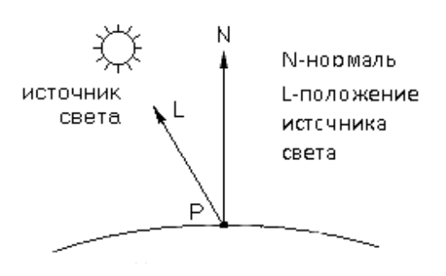
Простой метод освещения
В простом методе освещения интенсивность рассчитывается по закону Ламберта:
I = I_0 * cos(α), где
I – результирующая интенсивность света в точке
I_0 – интенсивность источника
α – угол между нормалью к поверхности и вектором направления света
Фролов Евгений ИУ7-55Б

Slide 6
Перспективно-корректное текстурирование
При отрисовке каждая сканирующая строка разбивается на части, в начале и конце каждого куска считаются точные значения u, v, а в каждой части они интерполируется линейно.
Для каждой вершины посчитать 1/Z, u/Z, v/Z и линейно их интерполировать - точно так же, как интерполируются u и v в аффинном текстурировании
u = (u/z)/(1/z)
v = (v/z)/(1/z)
Фролов Евгений ИУ7-55Б

Slide 7
Алгоритм Z-буфера
1. Всем элементам буфера кадра присвоить фоновое значение
2. Инициализировать Z буфер минимальными значениями глубины
3. Выполнить растровую развертку каждого многоугольника сцены:
a. Для каждого пикселя, связанного с многоугольником вычислить его глубину z(x, у)
b. Сравнить глубину пискселя со значением, хранимым в Z буфере.
Если z(x, у) > zбуф(х, y), то zбуф(х,у) = z(x,у), цвет(х, у) = цветПикселя.
4. Отобразить результат
Фролов Евгений ИУ7-55Б

Slide 8
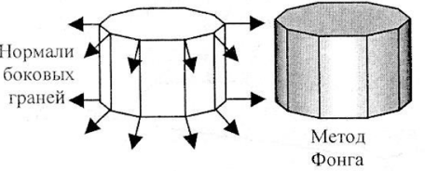
Процесс закраски по методу Фонга
1. Определяются нормали к граням.
2. По нормалям к граням определяются нормали в вершинах.
3. В каждой точке закрашиваемой грани определяется интерполированный вектор нормали.
4. По направлению векторов нормали определяется цвет точек грани.
Фролов Евгений ИУ7-55Б

Slide 9
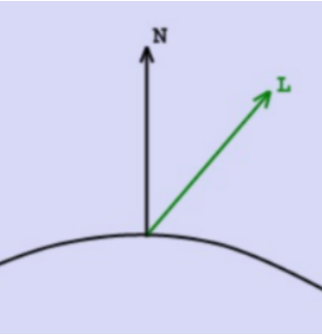
Модель Ламберта
Модель Ламберта моделирует идеальное диффузное освещение. Свет при попадании на поверхность рассеивается равномерно во все стороны.
Учитывается:
ориентация поверхности (нормаль N)
направление на источник света (вектор L).
Фролов Евгений ИУ7-55Б

Slide 10
Вывод по алгоритмам, моделирующих освещение
Для расчета интенсивности в точке выбрана модель Ламберта при использованиии z-буфера
Модель Фонга, при использовании обратной трассировки лучей
Фролов Евгений ИУ7-55Б

Slide 11
Выбор языка программирования
и среды разработки
В качестве языка программирования был выбран язык С++:
т.к. работал с этим языком во время курса по предмету ООП.
В качестве среды разработки была выбрана QtCreator:
бесплатный для студентов;
удобства отладки и написания кода;
удобное создание интерфейса.
Фролов Евгений ИУ7-55Б

Slide 12
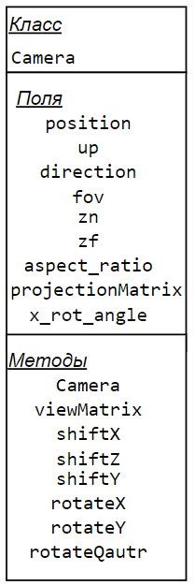
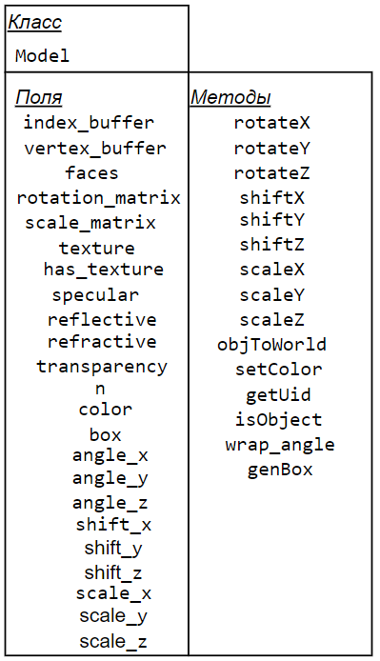
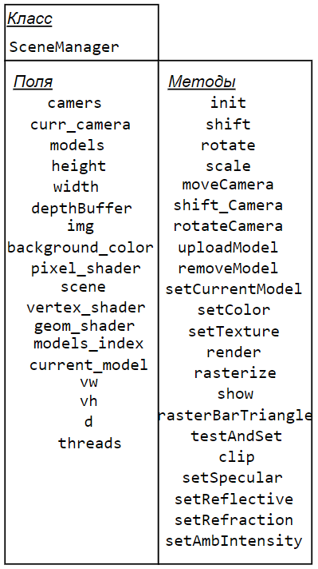
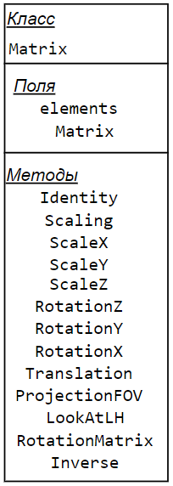
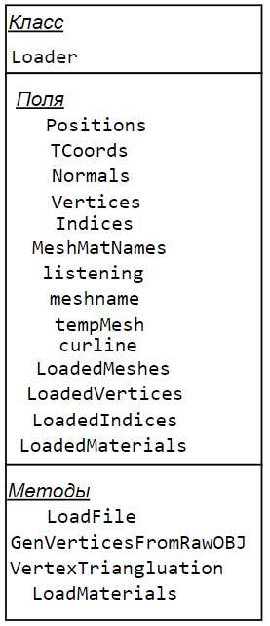
Структура и состав классов

Slide 13
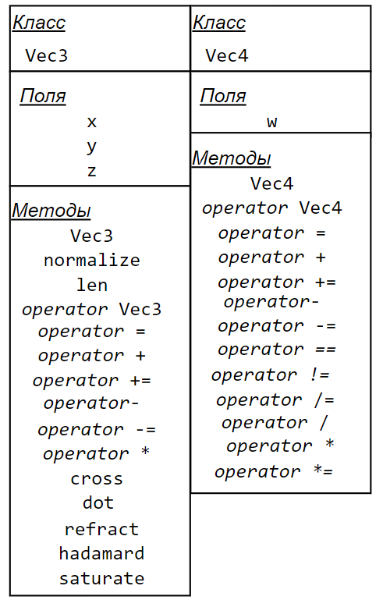
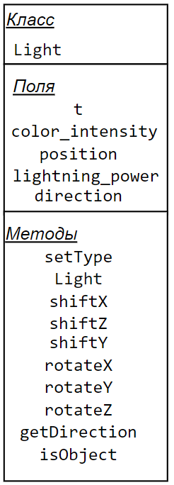
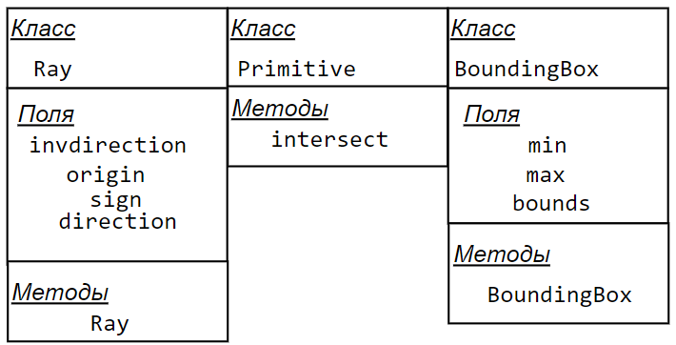
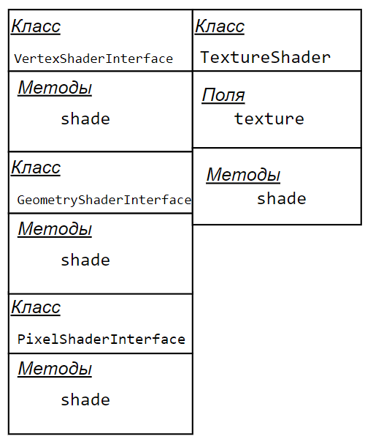
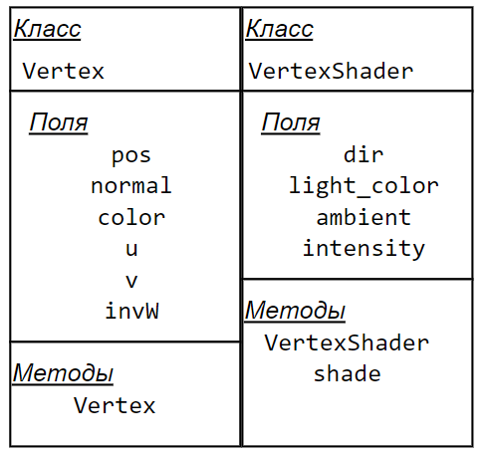
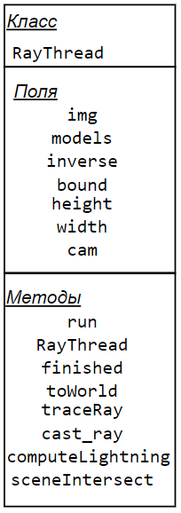

Slide 14
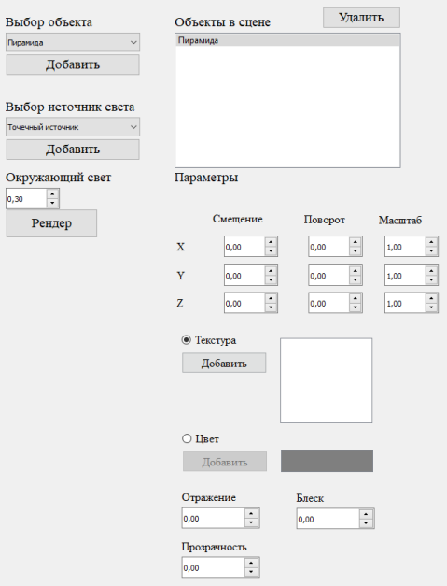
Интерфейс программы
1. Выбор объекта - добавление объектов в сцену
1
4
2. Выбор источника света
2
3. Изменение параметра окружающего света
3
5
4. Просмотр объектов сцены
5. Изменение положения объекта
6
6. Добавление текстуры и изменение цвета объекта
7. Изменение параметров отражения, блеска и прозрачности
7
Фролов Евгений ИУ7-55Б

Slide 15
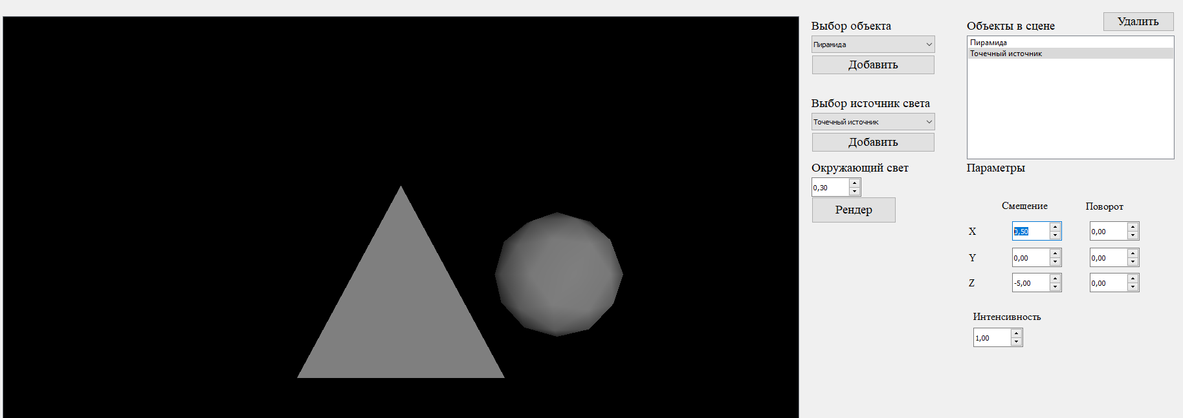
На сцену добавили пирамиду и источник света
Фролов Евгений ИУ7-55Б

Slide 16
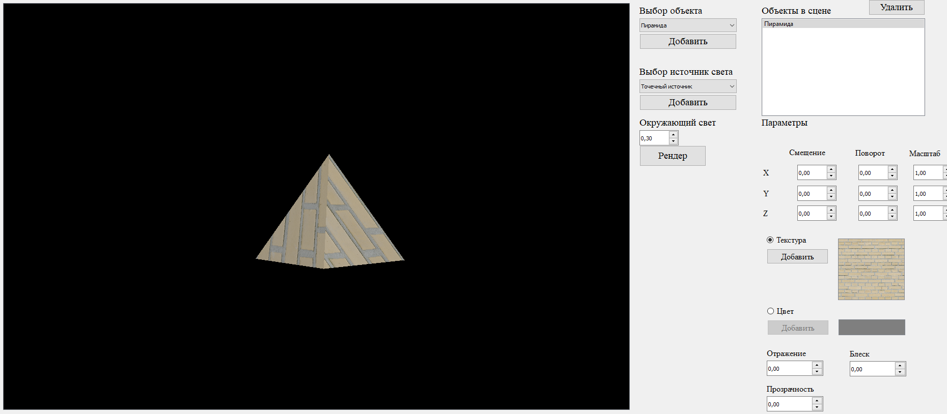
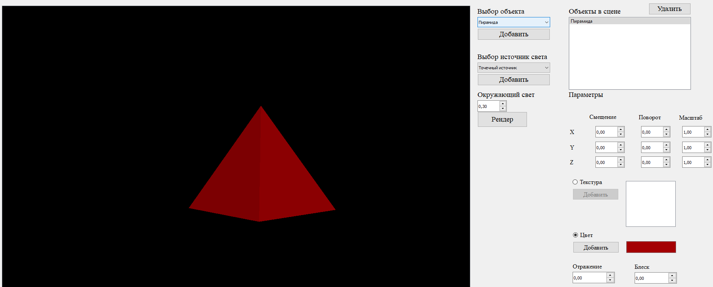
Наложение текстуры и цвета
Фролов Евгений ИУ7-55Б

Slide 17
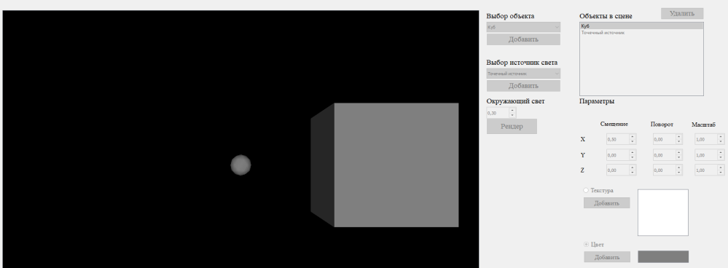
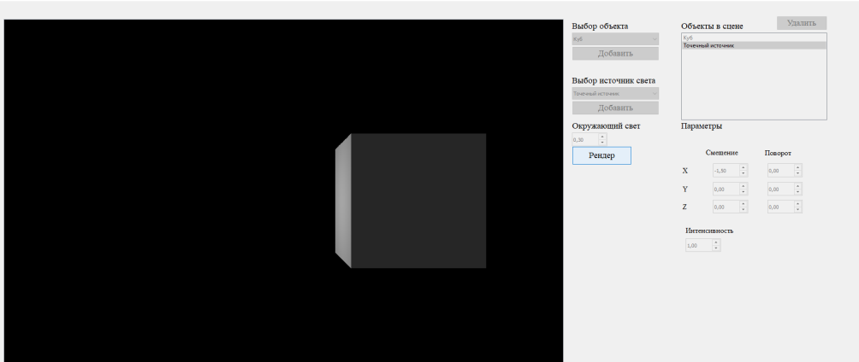
Результат рендеринга
Фролов Евгений ИУ7-55Б

Slide 18
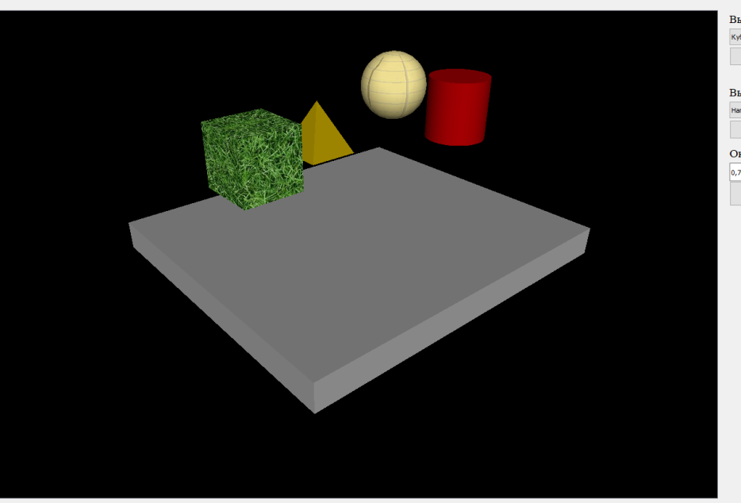
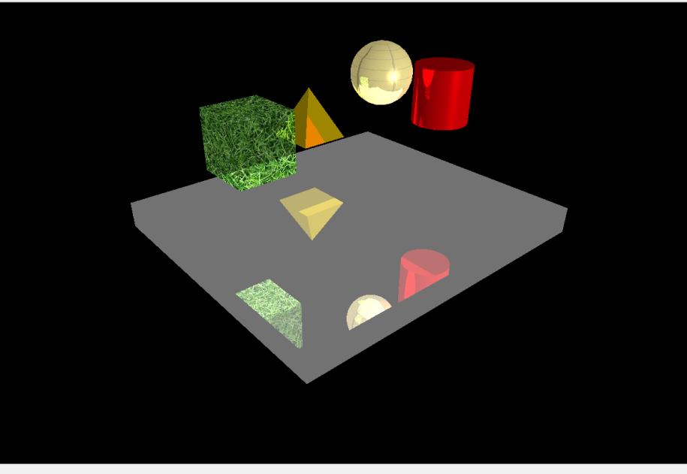
Построение реалистического изображения
Фролов Евгений ИУ7-55Б

Slide 19
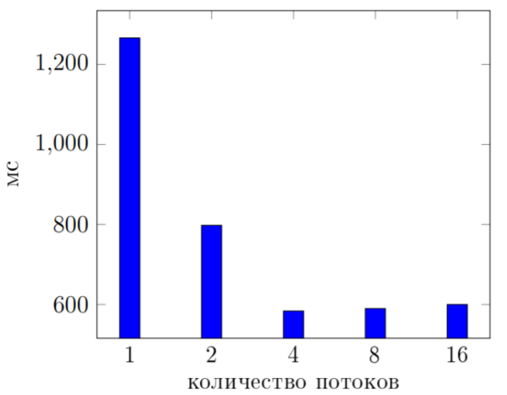
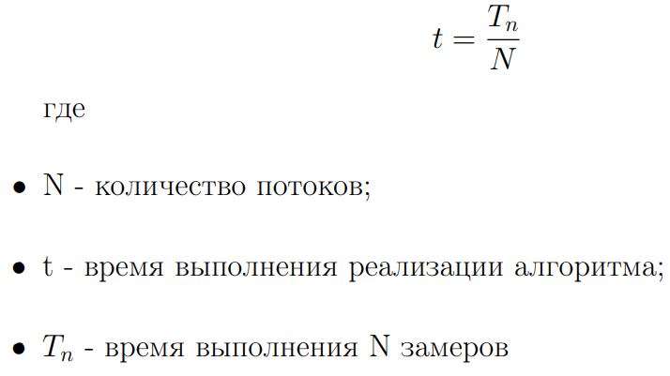
Эксперимент
Для проведения замеров времени была использована формула
Начиная с четырех, увеличение числа потоков не дало сильного прироста в скорости​
Фролов Евгений ИУ7-55Б

Slide 20
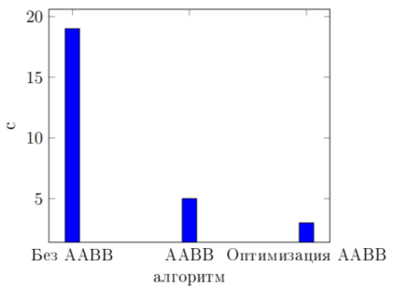
Идея: ограничить каждый объект параллелепипедом, который параллелен координатным осям (AАBB - axis-aligned bounding box)
Использование ААВВ существенно ускоряет время работы программы, а применение ряда оптимизаций сокращает время отрисовки в среднем в 1.5 раза.
Фролов Евгений ИУ7-55Б

Slide 21
Спасибо за внимание
Фролов Евгений ИУ7-55Б
Москва 2021

